Slide 1
Kedvenc TV-sorozat
Lőrincz Noel 11/C
2023.05.18

Slide 2
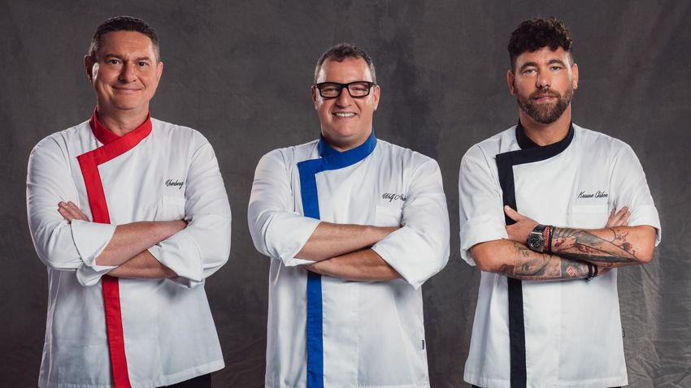
Séfek séfe – FŐZŐ SHOW
A gasztro-tehetségkutatóban amatőr és profi szakácsok próbálják meggyőzni a műsor három profi séfjét, Wolf Andrást, Vomberg Frigyest és Krausz Gábort. Bárki jelentkezhetett, aki elmúlt 16 éves. Amatőrök és szakmabeliek egyaránt lehetőséget kaptak arra, hogy megmérettessék magukat a konyhában.

Slide 3
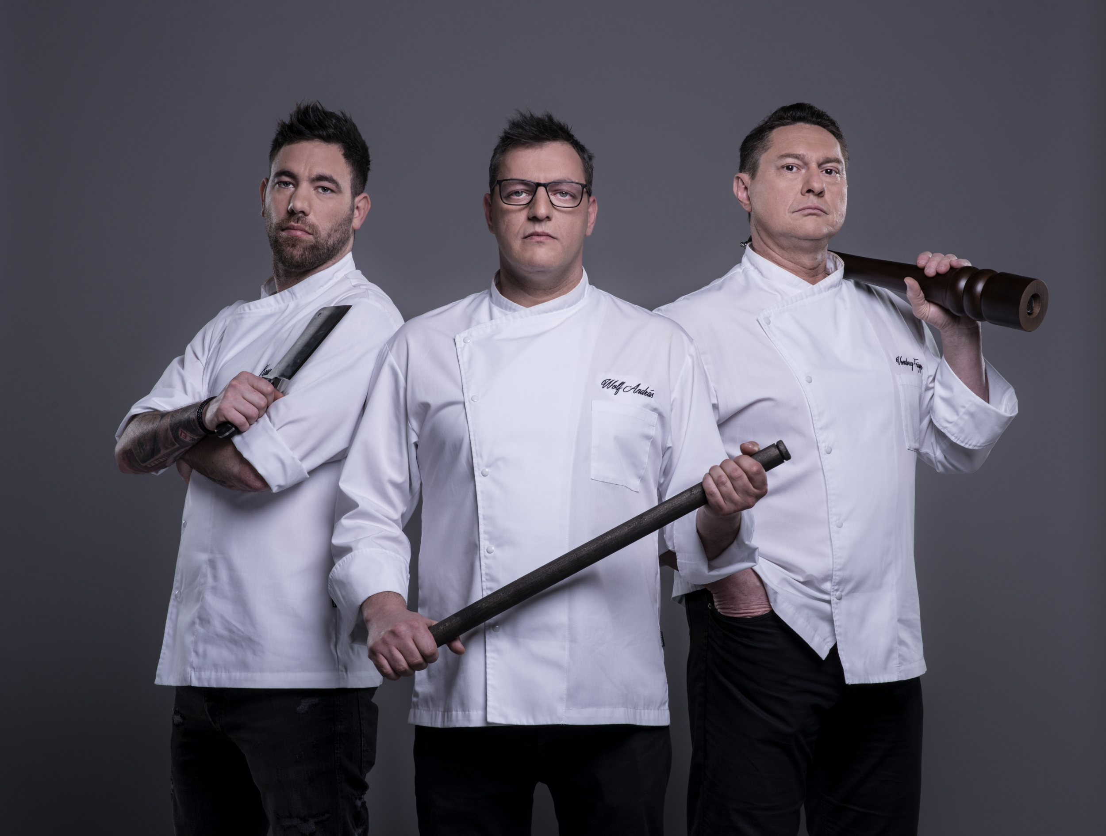
Főbb tényezők
A jelentkezők munkáját három szakmailag elismert, neves séf értékeli, majd a legjobb 18 versenyző kiválasztása után csapatokba rendeződve mentorálják újdonsült tanítványaikat. Amellett pedig, hogy a konyhaművészet minden fortélyát igyekeznek megtanítani mentoráltjaiknak, azért is küzdenek, hogy az ő csapatukból kerüljön ki a győztes, a Séfek Séfe.

Slide 4
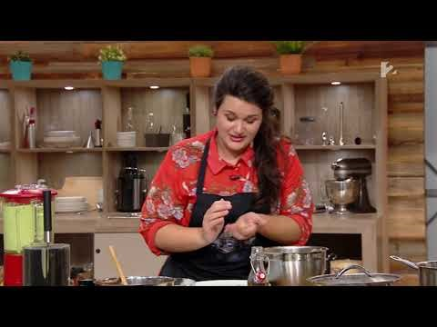
TRAILER

Slide 5
műsor tematikája
A műsor tematikájában három részre osztható. Első héten a válogatók alatt a jelentkező kezdő és profi szakácsoknak egy óra áll rendelkezésére, hogy elkészítsenek egy ételt, amit a zsűri tagjai a kóstolótérben vakon kóstolnak, azaz anélkül, hogy tudnák ki készítette azt. Véleményüket ezt követően fejtik ki, a továbbjutáshoz két kést kell kapnia a versenyzőnek, azaz két zsűritag szavazatára van szüksége.

Slide 6
MŰSOR TEMATIKÁJA
Ezt követően egy háromnapos úgynevezett tréning következik, amely alatt a zsűritagok kialakítják csapataikat, így pedig kialakul a 18 fős döntős mezőny. A verseny ezt követő szakaszában a séfek és csapataik minden nap versenyeznek a konyhában, majd meghívott vendégek kóstolnak szintén vakon, a kóstolótérben. A legkevesebb szavazatot kapó csapat versenyzői újból főznek, majd a zsűri által legrosszabbnak ítélt ételt készítő versenyző kiesik. A verseny győztese tízmillió forintot és egy három hetes továbbképzést nyer a franciaországi Paul Bocuse Intézetben.

Slide 7
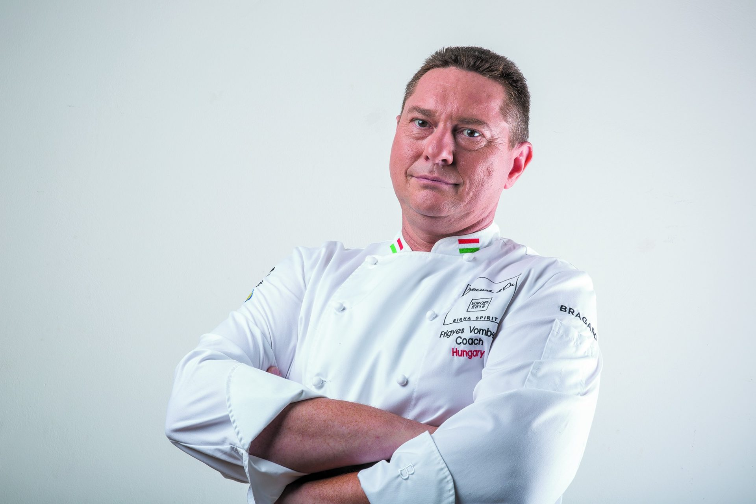
Vomberg frigyes
Foodstylistként, szakoktatóként és séfként számos elismerést szerzett. Az Európa-bajnok Bocuse d' Or csapat trénere. 38 éve kezdte a szakács szakmát tanulóként, azóta dolgozik a pályán, jelen pillanatban már nem konyhafőnökként. Tanít, és versenyez, az elmúlt két turnusban ő volt a magyar Bocuse d’Or csapat coach-a.

Slide 8
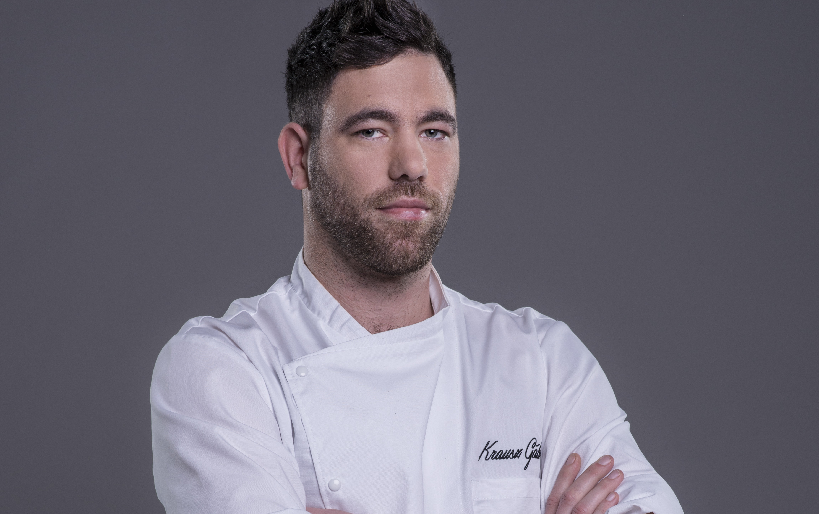
Krausz gábor
Több évig dolgozott London legjobb éttermeiben, ahol Michelin-csillagos séfektől tanulta a szakmát, a konyha rocksztárja. 12 éve dolgozik szakácsként, Angliából hazatérve a ZONA, majd a Bestia séfje volt. Bár zárkózottnak tartja magát, a konyhán igazán meg tud nyílni, s kreativitását a főzésben éli ki.

Slide 9
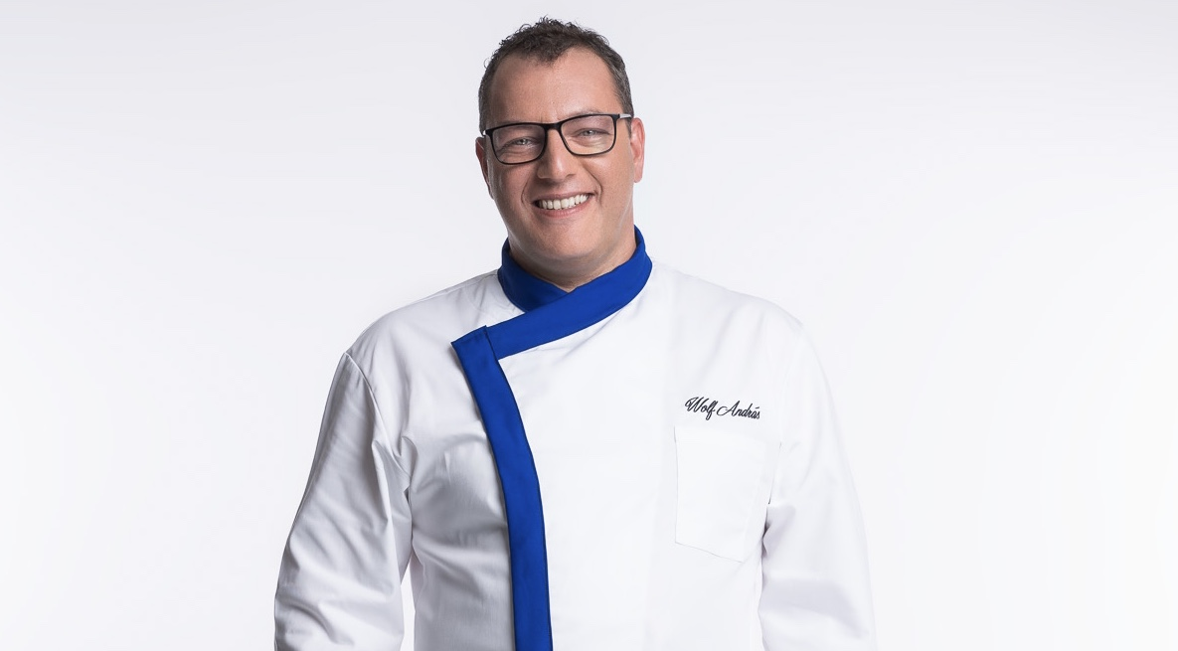
Wolf andrás
A Bocuse d' Or Akadémia tagja, az egyik legpatinásabb fővárosi étterem séfje. Az esszenciális magyar gasztronómia éllovasa. 24 éve dolgozik a szakmában,...
8 éve Budapest egyik legmeghatározóbb éttermét vezeti (a Boscolo Hotel Salon étterme), jelen pillanatban 63 ember dolgozik a keze alatt.

Slide 10
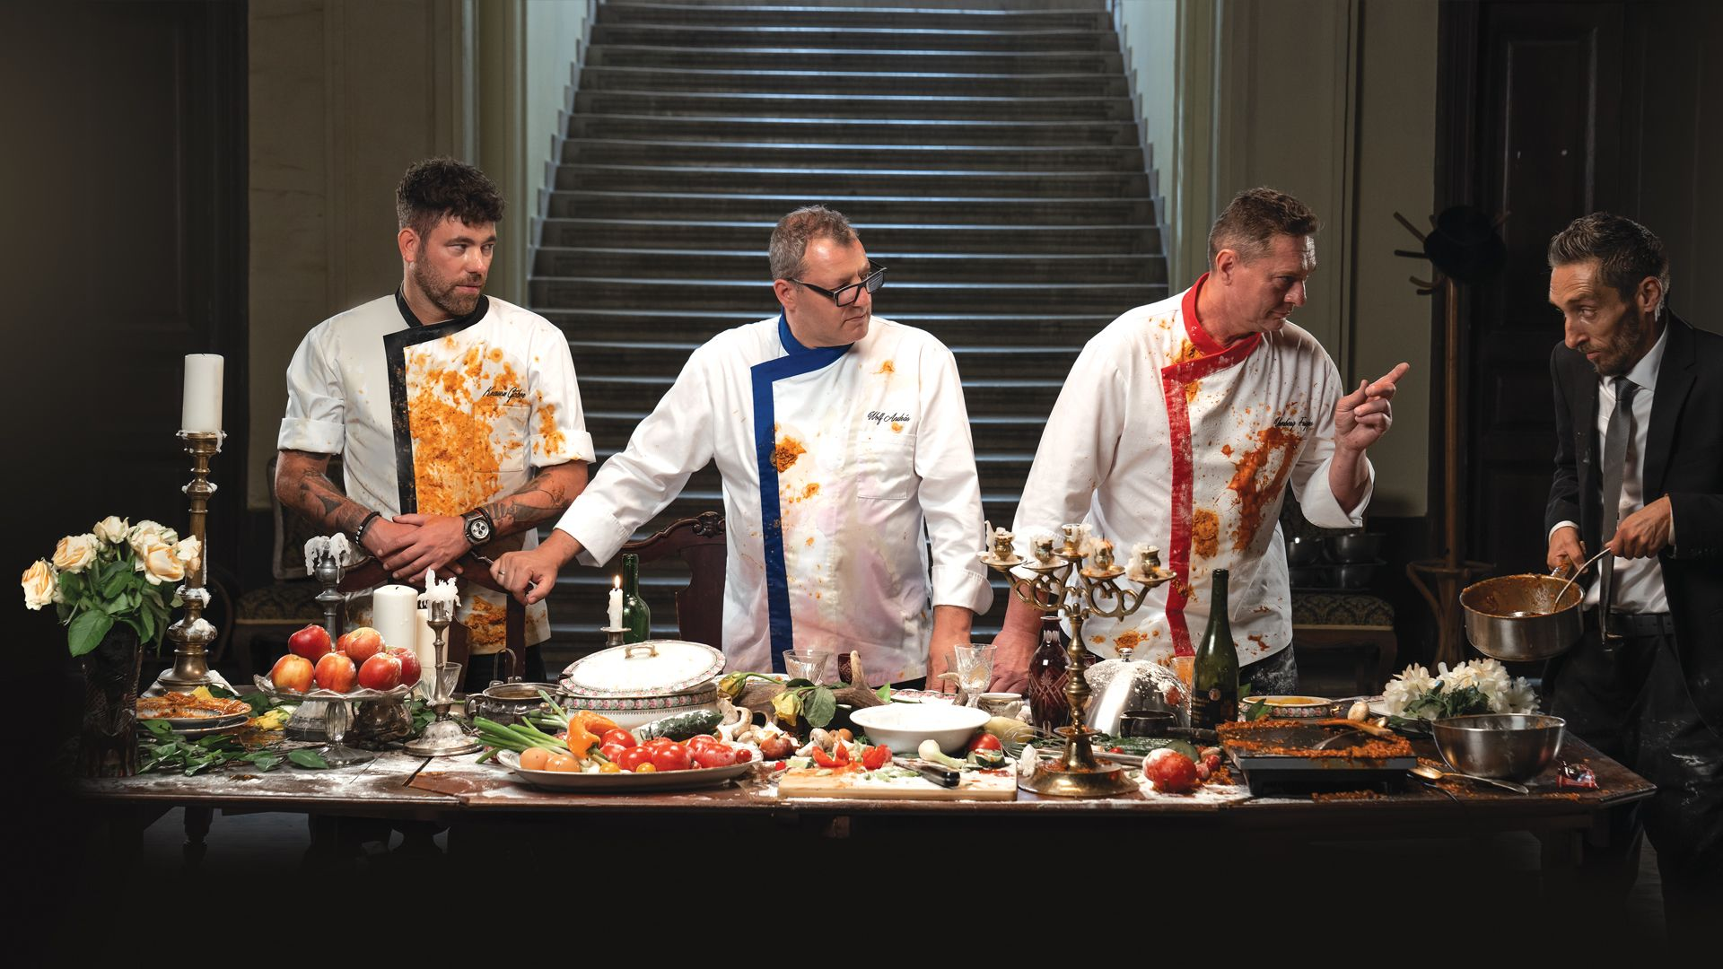
Első fOrduló
Az első fordulóban a versenyzőknek egy órájuk van arra, hogy elkészítsék azt az ételt, melyet majd futószalagon tálalnak a három séfnek. Ezeket ők objektíven, azaz „vakon” kóstolva értékelik, tehát kizárólag az számít, hogy mi került a tányérra. A bootcamp-be jutáshoz legalább két, jelképes kés szükséges a séfektől. A szabályok mindenkinél azonosak: egy étel, egy esély.

Slide 11
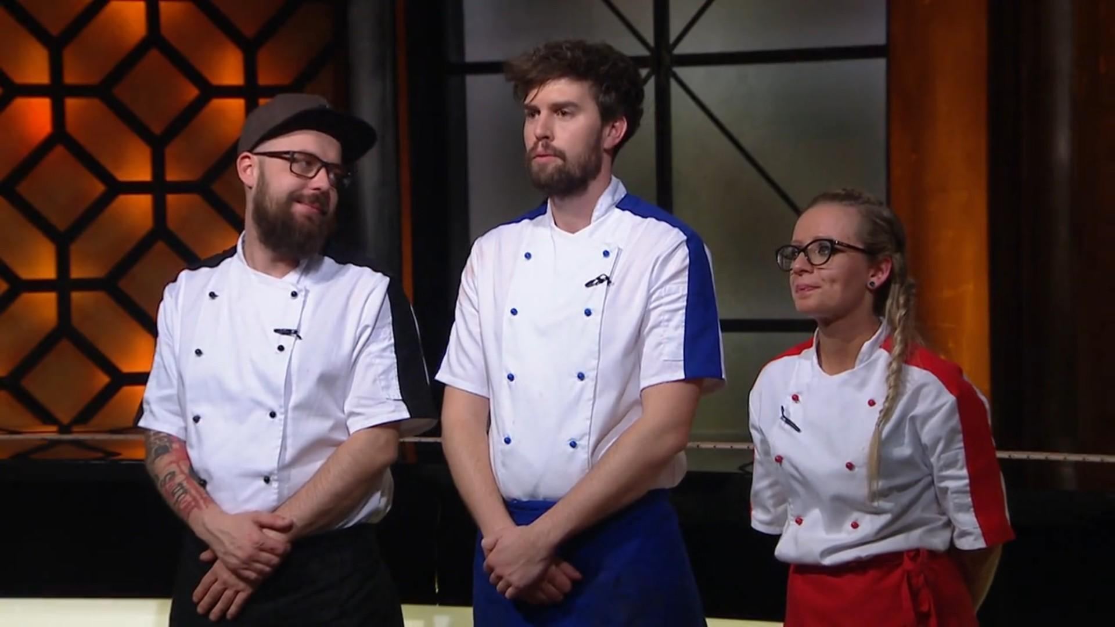
Második fordoló
A második fordulóba, azaz a boot camp-be 31 versenyző jut tovább, akiknek alapvető főzőtechnikai feladatok során kell bizonyítaniuk rátermettségüket. A séfek az itt nyújtott teljesítményük alapján választják ki csapatonként azt a hat főt, akikkel harcba indulnak a végső győzelemért.

Slide 12
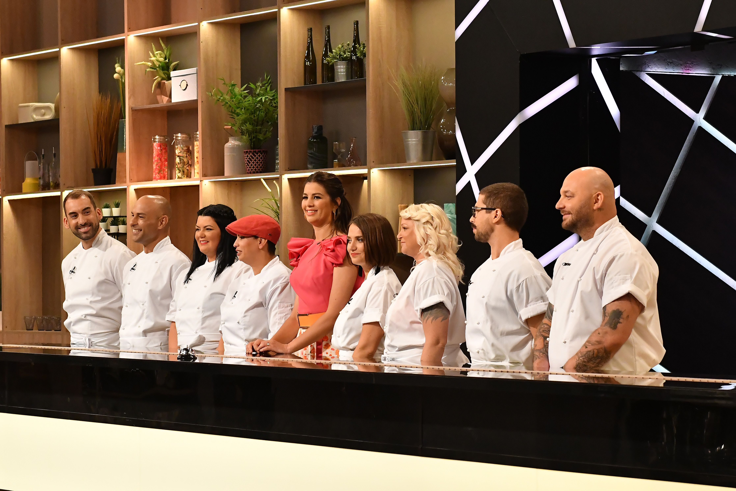
Harmadik forduló
A harmadik fordulóban, azaz a show-ban a séfek a feladat során nem nyúlhatnak a készülő ételekhez, alapanyagokhoz, és nem is kóstolhatnak, ők csak irányítással és tanácsokkal segíthetik csapatukat. A játékosok egy professzionális éttermi konyha mindennapos nyomása alá kerülnek.

Slide 13
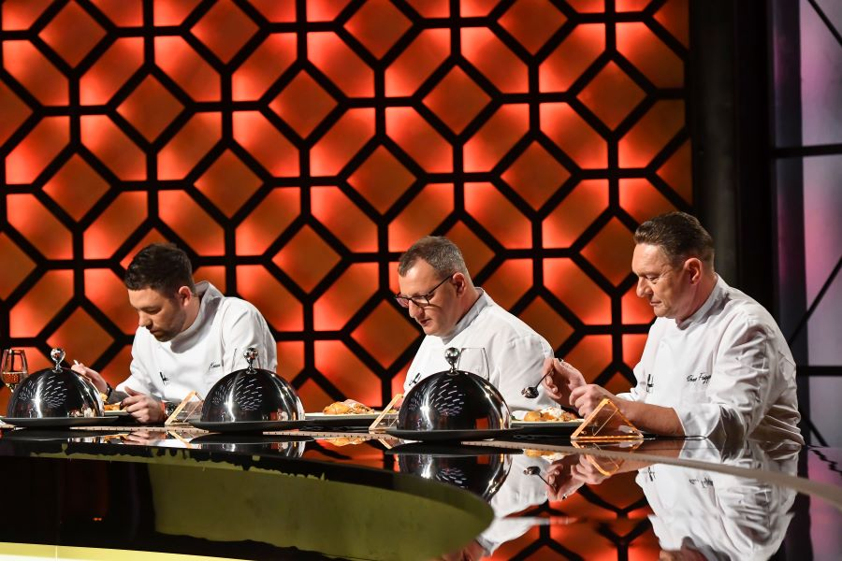
Legvégleg pedig,
Az elkészült ételeket egy 14 fős-, a feladathoz szorosan kapcsolódó-, tematikusan kiválasztott kóstoló társaság értékeli, vakon. A győztes csapat egyenes ágon továbbjut a következő show-ba, a két vesztes csapat tagjainak pedig egyénileg kell megküzdeniük egymással. Az elkészült ételekről ismét vakon döntenek a séfek, és a leggyengébben teljesítő versenyző számára véget ér a küzdelem

Slide 14
évadok
A TV-sorozatnak 4 évadja volt, mindegyik évadban új emberek jöttek és vettek részt a megpróbáltatáson

Slide 15
ELSŐ ÉVAD
A műsor 1. évadát 2017. augusztus 29-én kezdte sugározni a TV2. A műsorvezető Ördög Nóra volt, a zsűri tagjai pedig Krausz Gábor, Vomberg Frigyes és Wolf András. A versenyt a felvidéki származású, Wolf András csapatába tartozó Tatai Róbert nyerte meg.

Slide 16
Második évad
A 2. évad 2019 októberében került adásba. A zsűri összetétele változatlan maradt, a műsorvezető Liptai Claudia lett. Az évadot Bánszki Bence nyerte meg, aki szintén Wolf András csapatának volt a tagja.

Slide 17
HARMADIK ÉVAD
A 3. évad 2021. szeptember 20-án került adásba, változatlan zsűrivel, míg Ördög Nóra újból műsorvezetőként vett részt a produkcióban. A széria győztese Alföldy Ákos lett, aki a Vomberg Frigyes által irányított piros csapat versenyzője volt. A Vomberg által vezetett piros csapat a 2022. szeptember 5. és október 7. közt futó 4. évadban újból győzelmet aratott az első női győztes, Pereszlényi Alexandra révén.

